Slide 1


GEOGRAFIYA
9-
sinf
Mavzu: Xitoy iqtisodiyoti va iqtisodiy rayonlari
O‘qituvchi: Yunusobod tumani
302-maktab geografiya fani o‘qituvchisi
Tursunpo‘latov Farhodjon

Slide 2


Iqtisodiyoti
Xitoy yalpi ichki mahsulot hajmi bo‘yicha jahon mamlakatlari orasida birinchi o‘rinni egallaydi. Ammo YIMning aholi jon boshiga to‘g‘ri keladigan ko‘rsatkichi rivojlanayotgan davlatlar darajasida bo‘lmoqda.

Slide 3
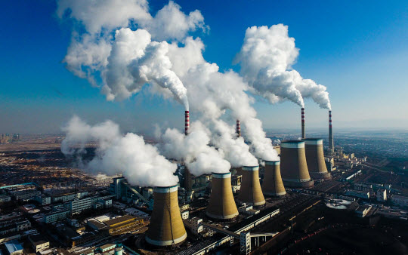

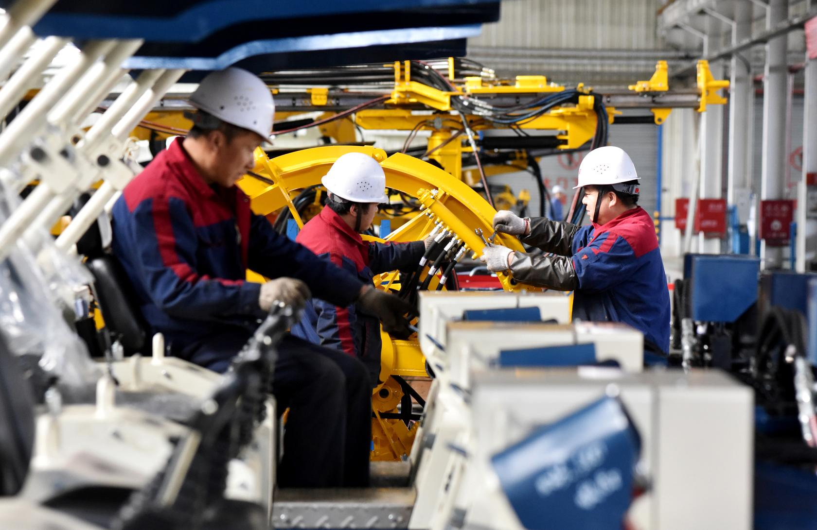
Sanoati
Xitoyda sanoatning barcha tarmoqlari yuqori darajada rivojlangan bo‘lib, sanoat mahsulotlarining ko‘plab turlarini ishlab chiqarish bo‘yicha jahonda birinchi yoki ikkinchi o‘rinlarda turadi.
Ko‘mirni qazib olish, elektr energiyasini ishlab chiqarish, po‘lat, cho‘yan, alyuminiy, rux, kobalt, oltin hamda boshqa qora va rangli metallarni eritish, yog‘och tayyorlash, avtomobil, kema, turli elektronika mahsulotlari, mineral o‘g‘itlar, sement, qog‘oz, gazlamalar, kiyim-kechak, poyabzal mahsulotlarini ishlab chiqarishda XXR jahonda birinchi o‘rinni egallaydi.

Slide 4
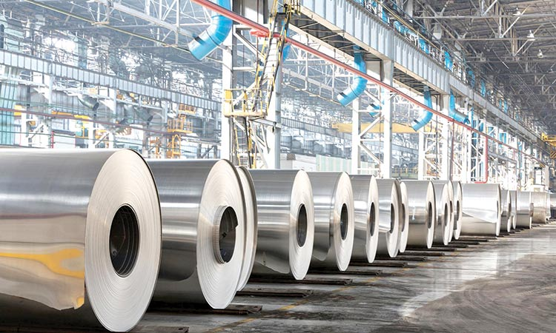
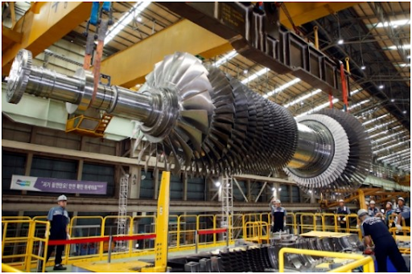
Sanoati
Xitoyda XX asrning 70 – 80 –yillarida sanoat korxonalarining 2/3 qismidan ko‘prog‘i dengizbo‘yi hududlarida joylashgan bo‘lsa, hozirga kelib mamlakatning kam o‘zlashtirilgan ichki hududlarida ham sanoatlashuv qizg‘in sur’atlar bilan kechmoqda..

Slide 5
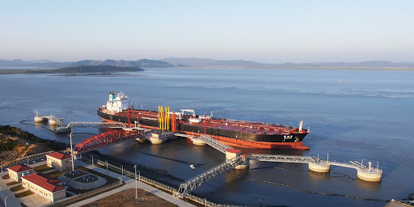
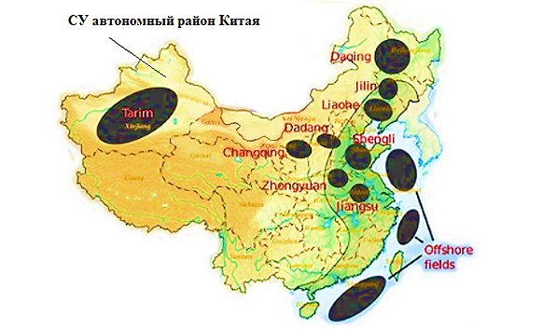
Yoqilg‘i-energetika majmuasi
Sanoatning tayanch tarmog‘i yoqilg‘i-energetika majmuasidir. Xitoyda yiliga 3,5 mlrd. tonnadan ortiq ko‘mir qazib chiqarilmoqda. Uning asosiy konlari mamlakatning shimoli-sharqiy va sharqiy hududlarida joylashgan.

Slide 6
Elektroenergetika sanoati
Xitoy 2012-yildan buyon elektr energiyasini ishlab chiqarish hajmiga ko‘ra jahonda birinchi o‘ringa chiqdi va hozirgi vaqtda mamlakatda yiliga 6 trln.
kW·h yaqin elektr energiyasi ishlab chiqariladi. Tarmoqda IESlar salmog‘i 85 % dan yuqori bo‘lib, ularda ishlatiladigan yoqilg‘ining deyarli 2/3 qismi ko‘mirdan iborat.
Energetikaning jadal sur’atlar bilan o‘sishi Xitoyning yirik shaharlaridagi ekologik vaziyatni keskinlashtirdi. So‘nggi yillarda GES, AES va qayta tiklanadigan resurslarga asoslangan elektr stansiyalarini ko‘paytirishga katta e’tibor berilmoqda. Jumladan, Yanszi daryosida dunyodagi eng yirik – “Uch dara” (Sansya) GESi qurilgan.

Slide 7
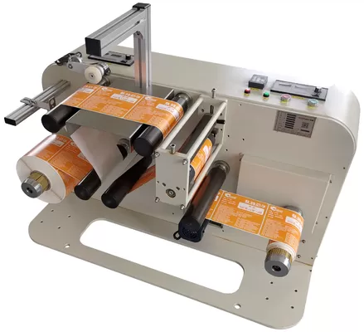

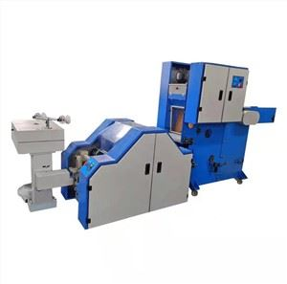
Mashinasozlik sanoati
Mashinasozlik sanoati Xitoyda, ayniqsa, tez rivojlanmoqda. Mamlakatda televizor, maishiy xizmat texnikasidan tortib avtomobil, kompyuter, turli o‘lchov va elektrotexnika mahsulotlarigacha ishlab chiqarilmoqda.

Slide 8
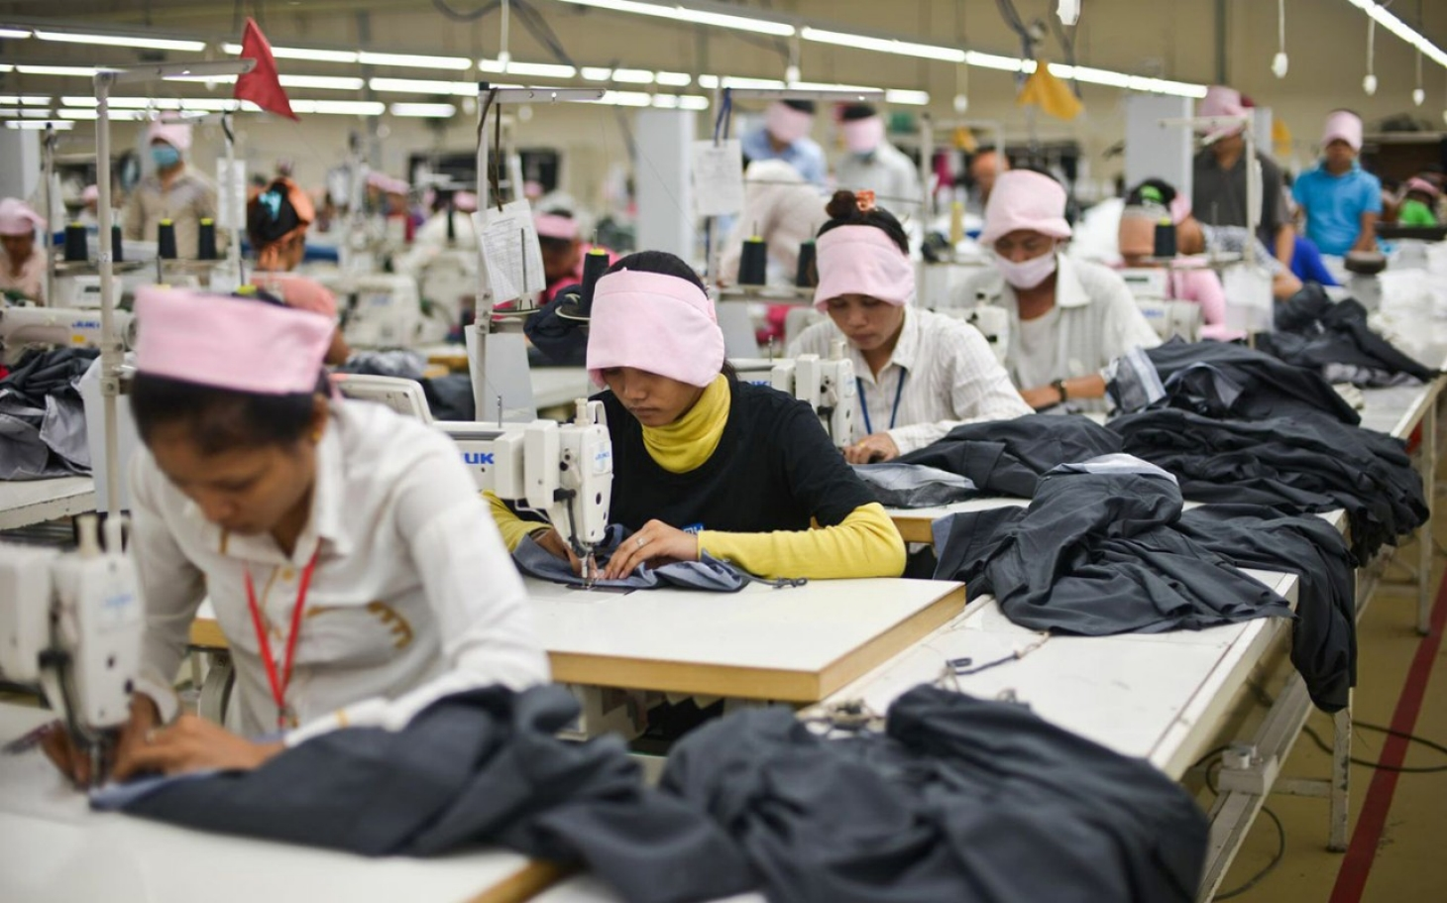
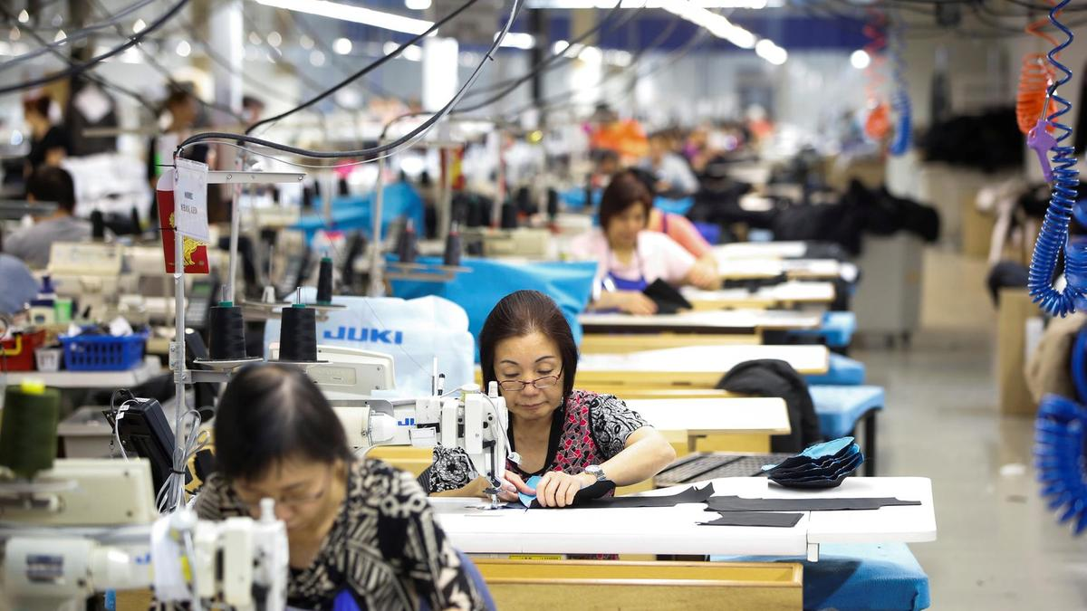
Yengil sanoat
Yengil va oziq-ovqat sanoati Xitoyda yetakchi sanoat tarmoqlari hisoblanadi. Ayniqsa, to‘qimachilik va charm-poyabzal sanoati juda katta hajmdagi mahsulotni ishlab chiqaradi.

Slide 9

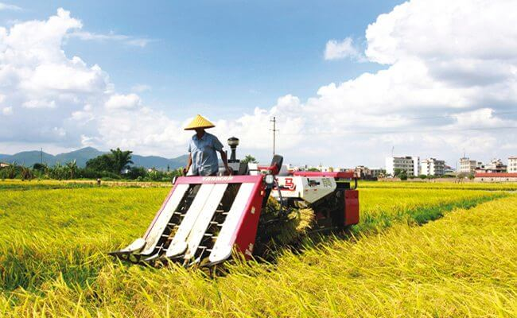
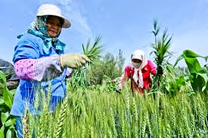
Qishloq xo‘jaligi
Xitoy qishloq xo‘jaligining asosi dehqonchilikdir. Jami ekin maydonlarining asosiy qismi donli ekinlar, ayniqsa, sholi bilan band.
Xitoy jahon mamlakatlari orasida bug‘doy, sholi, kartoshka, sabzavot, meva, poliz mahsulotlari, uzum, choy, tamakining yalpi hosili, qo‘y, echki, cho‘chqa, parranda soni, go‘sht, jun, tuxum, asal tayyorlash, baliq ovlash hajmi bo‘yicha birinchi o‘rinni egallaydi.

Slide 10
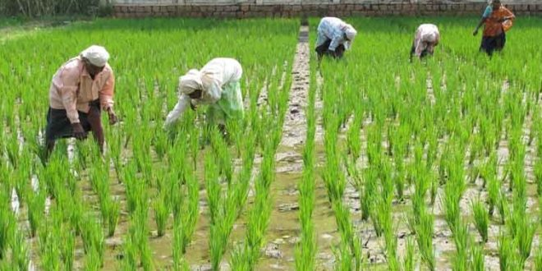

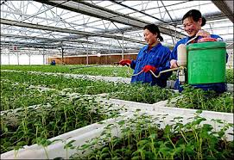
ПРВ
Qishloq xo‘jaligi
Xitoy asosiy oziq-ovqat mahsulotlariga bo‘lgan ehtiyojini o‘z kuchi hisobiga qondiradi. Jahondagi jami ekin maydonlarining 9 % iga ega bo‘la turib, insoniyatning 18 % idan ko‘proq qismini tashkil etadigan aholisini Xitoy o‘z resurslari hisobiga oziq-ovqat mahsulotlari bilan ta’minlamoqda. Bu holat qishloq xo‘jaligidagi mehnat unumdorligining yuqoriligini ko‘rsatadi.

Slide 11

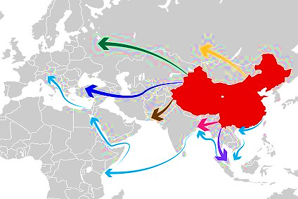
ПРВ
O‘zbekiston – Xitoy iqtisodiy aloqalari
Xitoy Xalq Respublikasi, 2018-yil holatiga ko‘ra, O‘zbekistonning eng
yirik tashqi savdo hamkori hisoblanadi, chunki u O‘zbekistonning ham
eksport, ham import bo‘yicha hamkorlari orasida savdo aylanmasiga ko‘ra yetakchi o‘ringa ega.

Slide 12
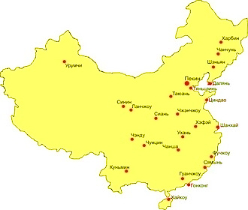
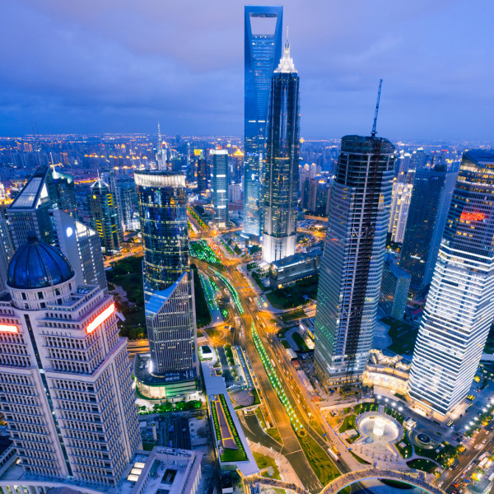

ПРВ
Iqtisodiy rayonlari
Xitoy Sharqiy, Markaziy va G‘arbiy iqtisodiy rayon (zona)larga bo‘linadi. Sharqiy iqtisodiy rayon o‘zining tabiiy, ijtimoiy, demografik va iqtisodiy salohiyatiga ko‘ra yetakchilik qiladi, ayniqsa, dengizbo‘yi hududlari, Shanxay, Pekin, Tyanszin, Guanchjou shaharlari alohida ahamiyatga ega.
Mamlakatda amalga oshirilayotgan mintaqaviy siyosat tabiiy resurslarga boy Markaziy va G‘arbiy iqtisodiy zonalarni rivojlantirish, bu hududlarning milliy iqtisodiyotidagi ulushini ko‘tarishga yo‘naltirilgan.

Slide 13

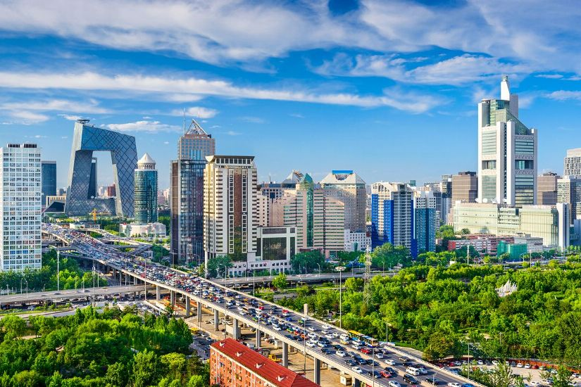
Mustaqil bajarish uchun topshiriqlar
1. Darslikdagi “Xitoy iqtisodiyoti va iqtisodiy rayonlari” mavzusini o‘qing.
2. Mavzu yuzasidan berilgan savollarga javob yozing va Xitoy Xalq Respublikasining iqtisodiyotiga izoh bering.

